Slide 1
Szótár

Slide 2
Mi a szótár?
A Python szótár (dictionary) egy beépített, asszociatív adatstruktúra, amely kulcs-érték párokat tárol. Nagyon hatékony az adatok lekérésére, mert a kulcsok alapján történik a hozzáférés, ami általában konstans idejű (O(1)) művelet.
A szótár kulcsok és hozzájuk tartozó értékek párjait tárolja.
Az értékek lehetnek bármilyen típusú Python-objektumok.
Új kulcs-érték párokat hozzáadhatsz, meglévő értékeket módosíthatsz, vagy elemeket törölhetsz.
A Python 3.7-től kezdve a szótárak megőrzik a beillesztési sorrendet, de ez nem garantált rendezett viselkedést jelent (nem olyan, mint egy lista rendezése).

Slide 3
Szótár létrehozása
my_dict = {}
# vagy
my_dict = dict()
Előre feltöltött szótár
my_dict = {"kulcs1": "érték1” , "kulcs2": "érték2"}

Slide 4
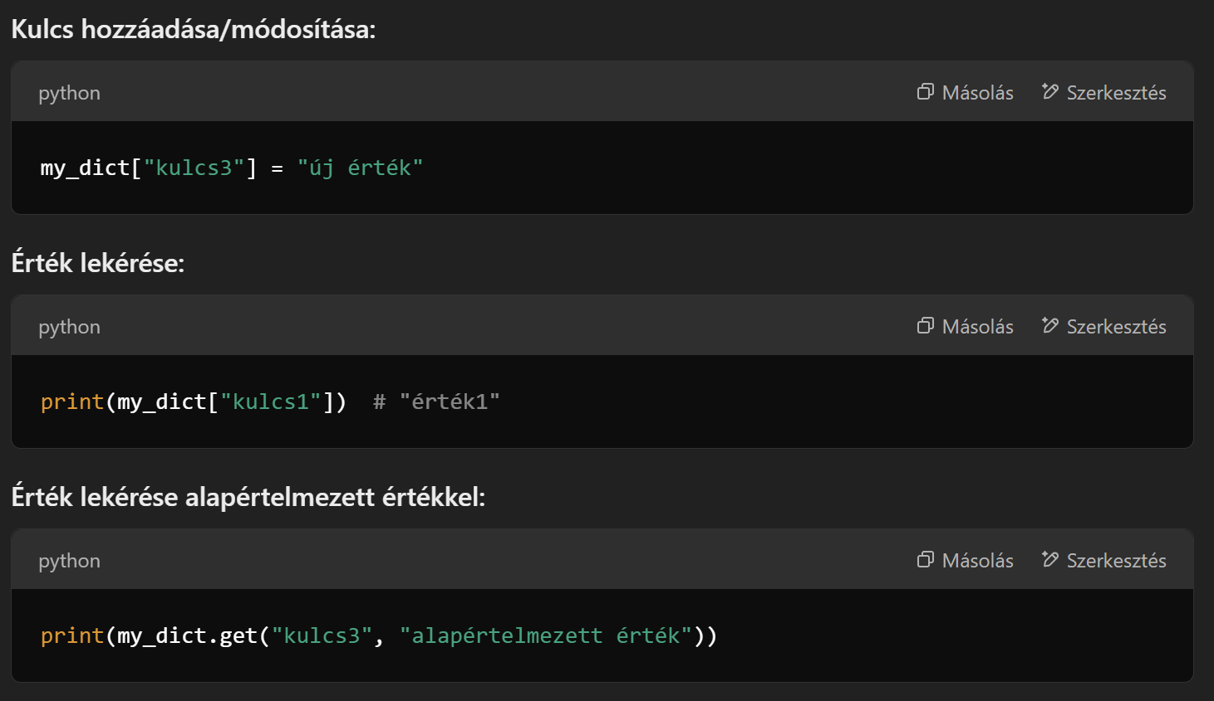
Műveletek

Slide 5
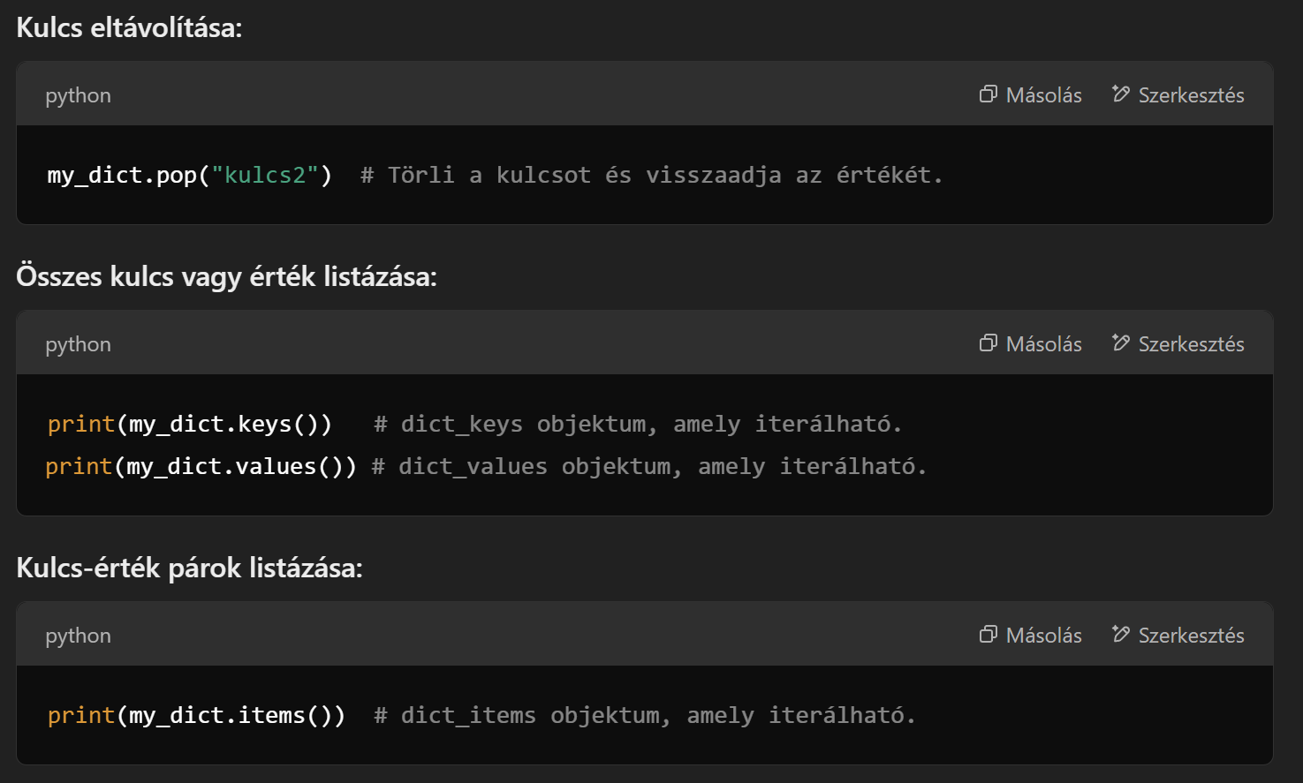
Műveletek

Slide 6
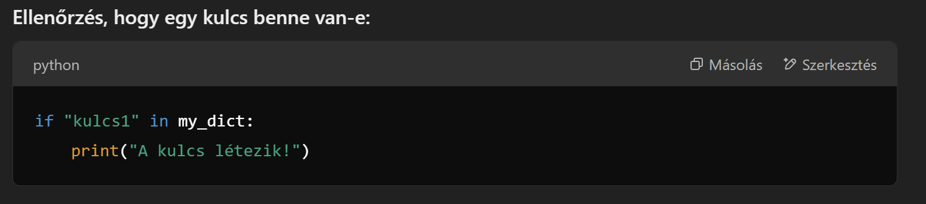
Műveletek

Slide 7
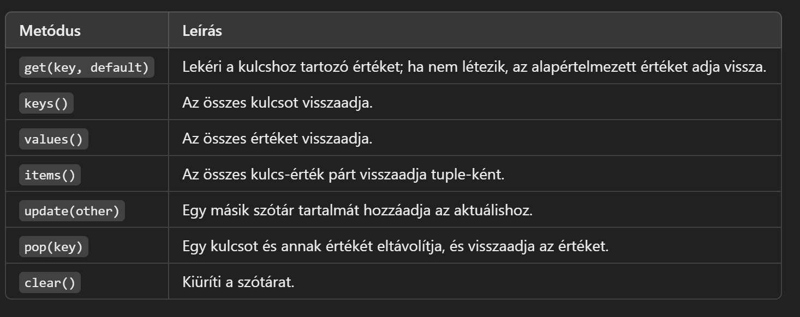
Szótár metódusok

